Slide 1
React

Slide 2
환경 설정
https://discord.gg/TWphhNrd

Slide 3
Node.js 다운로드 및 설치
Node.js는 자바스크립트 런타임으로, 리액트 애플리케이션을 개발하고 실행하는 데 필요합니다.
Node.js의 공식 웹사이트(nodejs.org)에서 설치 파일을 다운로드한 후, 설치 프로그램을 실행하여 Node.js를 설치합니다.
Node.js 설치 확인
설치가 완료되면, 명령 프롬프트(CMD) 또는 터미널을 열고 node -v를 입력하여 Node.js의 버전을 확인합니다. 올바르게 설치되었다면, 설치된 Node.js의 버전 번호가 표시됩니다.
리액트 프로젝트 폴더 만들기
mkdir react2025 명령어를 사용하여 react2025이라는 새 디렉토리를 만듭니다.
cd react2025 명령어를 사용하여 방금 만든 디렉토리로 이동합니다.

Slide 4
4. Yarn 설치
Yarn은 Node.js 패키지 매니저로, npm보다 빠르고 안정적으로 패키지를 관리할 수 있습니다.
npm install -g yarn 명령어를 입력하여 Yarn을 글로벌로 설치합니다. (여기서 -g는 글로벌 설치를 의미합니다.)
5. Yarn 버전 확인
yarn -v 명령어를 입력하여 Yarn의 버전을 확인합니다. 올바르게 설치되었다면, 설치된 Yarn의 버전 번호가 표시됩니다.
6. 리액트 애플리케이션 생성
yarn create react-app myapp또는 npm init react-app myapp 명령어를 사용하여 새로운 리액트 애플리케이션을 생성합니다. myapp는 프로젝트 디렉토리 이름입니다. (Yarn의 create 명령어는 새로운 리액트 앱을 쉽게 생성할 수 있게 도와줍니다.)

Slide 5
7. 리액트 애플리케이션 디렉토리로 이동
cd client 명령어를 입력하여 생성된 리액트 애플리케이션의 디렉토리로 이동합니다.
8. 리액트 애플리케이션 실행
yarn start 또는 npm start 명령어를 입력하여 리액트 애플리케이션을 실행합니다. 이 명령어는 개발 서버를 시작하고, 브라우저에서 애플리케이션을 미리 볼 수 있게 해줍니다.
9. 브라우저에서 애플리케이션 확인
브라우저를 열고 http://localhost:3000으로 이동하면, 방금 생성한 리액트 애플리케이션이 표시됩니다.

Slide 6
VS code 확장 프로그램 설치

Slide 7
✅ 1. ESLint
: 자바스크립트 문법 오류 및 코드 스타일을 자동으로 검사해줍니다.
🔧 설치 후, 실시간으로 코드 오류와 경고를 표시해주므로 필수로 설치하는 것을 추천합니다.
✅ 2. ES7+ React/Redux/React-Native snippets (제작자: charalampos karypidis)
: rafce, useState 등 단축어를 사용하여 리액트 코드의 템플릿을 빠르게 작성할 수 있습니다.
✅ 3. Prettier - Code formatter
: 저장 시 자동으로 들여쓰기, 줄 정리 등 코드 스타일을 깔끔하게 맞춰줍니다.
🔍 F1 → format 입력 → Format Document 선택 → Prettier로 설정

Slide 8
✅ 4. Korean Language Pack for Visual Studio Code
: VS Code 전체를 한국어로 변경할 수 있는 확장팩입니다.
설정 방법:
F1 키를 누릅니다.
configure Display Language 입력 후 실행합니다.
언어 코드로 ko를 입력한 뒤 Enter
VS Code를 재시작하면 한국어로 설정됩니다.

Slide 9
저장시 자동 코드 정리

Slide 10
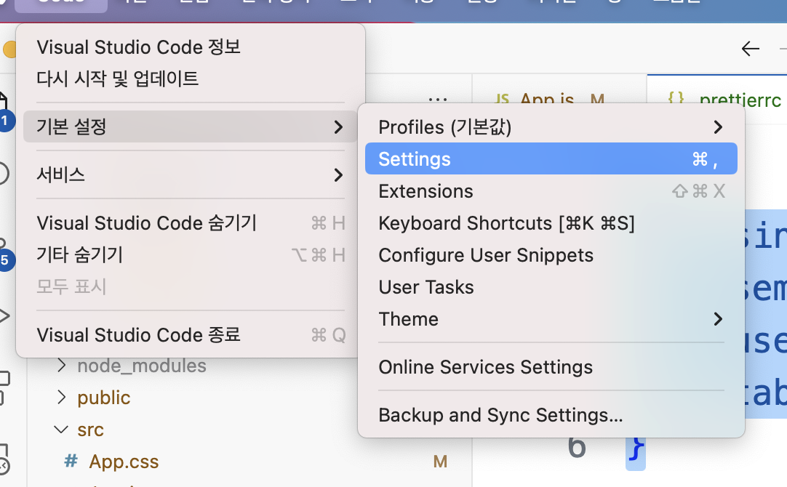
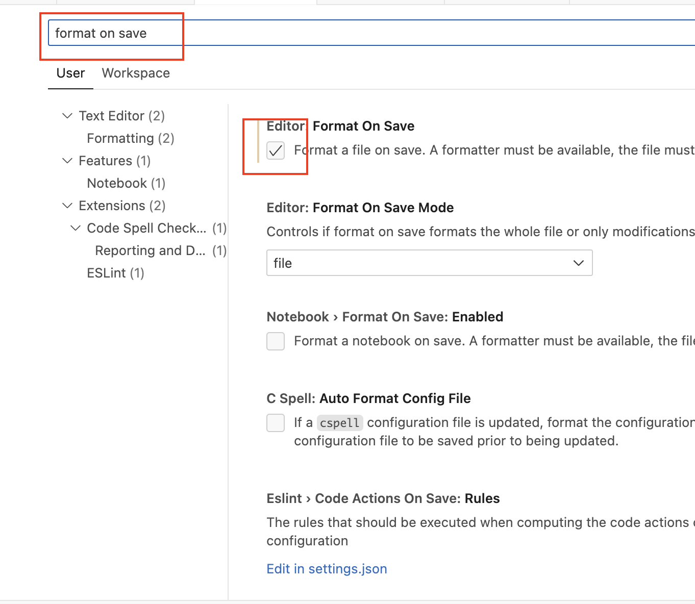

Slide 11
React Project 기본 구조

Slide 12
public/index.html

Slide 13
<!DOCTYPE html>
<html lang="en">
<head>
<meta charset="utf-8" />
<link rel="icon" href="%PUBLIC_URL%/favicon.ico" />
<meta name="viewport" content="width=device-width, initial-scale=1" />
<meta name="theme-color" content="#000000" />
<meta name="description" content="Web site created using create-react-app"/>
<link rel="apple-touch-icon" href="%PUBLIC_URL%/logo192.png" />
<title>React App</title>
</head>
<body>
<noscript>You need to enable JavaScript to run this app.</noscript>
<div id="root"></div>
</body></html>

Slide 14
src/index.js

Slide 15
import React from 'react';
import ReactDOM from 'react-dom/client';
import './index.css';
import App from './App';
import reportWebVitals from './reportWebVitals';
const root = ReactDOM.createRoot(document.getElementById('root'));
root.render(
<React.StrictMode>
<App />
</React.StrictMode>
);
reportWebVitals();

Slide 16
src/App.js

Slide 17
import logo from './logo.svg';
import './App.css';
function App() {
return (
<div className="App">
<header className="App-header">
<img src={logo} className="App-logo" alt="logo" />
<p>Edit <code>src/App.js</code> and save to reload.</p>
<a className="App-link" href="https://reactjs.org" target="_blank"
rel="noopener noreferrer">Learn React</a>
</header>
</div>
);
}
export default App;

Slide 18
.prettierrc 파일 설정

Slide 19
{
"singleQuote": true, // 작은 따옴표 사용 ('') - JSX에서는 예외적으로 큰 따옴표 사용
"semi": true, // 문장 끝에 세미콜론(;) 붙이기
"useTabs": false, // 들여쓰기 시 탭 대신 스페이스 사용
"tabWidth": 2 // 들여쓰기 너비: 2칸
}

Slide 20
JSX 기본 문법
.

Slide 21
src/App.js
.

Slide 22
function App() {
return (
<div>
<h1>Hello React</h1>
<h2>Are you working well? </h2>
</div>
);
}
export default App;

Slide 23
import { Fragment } from "react";
function App() {
return (
<Fragment>
<h1>Hello React</h1>
<h2>Are you working well? </h2>
</Fragment>
);
}
export default App;

Slide 24
function App() {
return (
<>
<h1>Hello React</h1>
<h2>Are you working well? </h2>
</>
);
}
export default App;

Slide 25
var, let, const
.

Slide 26
✅ const (constant)
뜻: "상수"를 의미하며, 값을 변경할 수 없는 변수입니다.
특징: 재할당 불가능. 단, 객체나 배열의 속성은 변경 가능합니다.
const name = 'React'; // name = 'Vue'; ❌ 오류 발생
✅ let
뜻: "변경 가능한 변수"를 선언할 때 사용합니다.
특징: 재할당 가능, 블록 스코프(Block Scope)를 가집니다.
let count = 0; count = count + 1; // ✅ 가능
❌ var
뜻: 과거에 사용되던 변수 선언 키워드입니다.
특징: 함수 스코프(Function Scope), 중복 선언 가능, 호이스팅 문제가 발생할 수 있음.
var message = 'Hello'; var message = 'Hi'; // ✅ 가능하지만, 예기치 않은 오류를 유발할 수 있음

Slide 27
조건부 연산자(3항 연산자)
.

Slide 28
function App() {
const name = "React";
return (
<>
{name === "React" ? (<h1>리액트입니다.</h1>):
(<h2>리액트가 아닙니다.</h2>)
}
</>
);
}
export default App;

Slide 29
AND 연산자(&&)
.

Slide 30
function App() {
const name = "React";
return (
<>
{name === "React" ? (<h1>리액트입니다.</h1>): null}
</>
);
}
export default App;

Slide 31
function App() {
const name = "React";
return (
<>
{name === "React" && <h1>리액트입니다.</h1>}
</>
);
}
export default App;

Slide 32
undefined
.

Slide 33
function App() {
const name = undefined;
return (
{name || "undefined는 에러를 출력합니다."}
);
}
export default App;
function App() {
const name = undefined;
return (
<div>{name}<div/>
);
}
export default App;

Slide 34
style 속성 넣는 방법(Camel 표기법 사용)
.

Slide 35
function App() {
const name = "React";
const style = {
backgroundColor: "black",
color: "aqua",
fontSize: "48px",
fontWeight: "bold",
padding: 16
};
return <div style={style}>{name}</div>
}
export default App

Slide 36
function App() {
const name = "React";
return (
<div style={{
backgroundColor: "black",
color: "aqua",
fontSize: "48px",
fontWeight: "bold",
padding: 16
}}>{name}</div>
);
}
export default App;

Slide 37
className(App.css)
.

Slide 38
.react{
background-color: "black";
color: "aqua";
font-size: "48px";
font-weight: "bold";
padding: 16;
}
import "./App.css";
function App() {
const name = "React";
return <div className="react">{name}</div>;
}
export default App;

Slide 39
컴포넌트 만들기

Slide 40
MyComponent.js
.

Slide 41
const MyComponent=()=>{
return <div>My Component</div>;
}
export default MyComponent;
const YourComponent=()=>{
return <div>Your Component</div>;
}
export default YourComponent;

Slide 42
import React from 'react';
import './App.css';
import MyComponent from './MyComponent';
import YourComponent from './YourComponent';
function App() {
return (
<div>
<MyComponent />
<YourComponent />
</div>
);
}
export default App;

Slide 43
props
(properties)

Slide 44
array
bool
function
number
string
object
symbol
node
instance(클래스)

Slide 45
import React from 'react';
import './App.css';
import MyComponent from './MyComponent';
function App() {
return (
<div>
<MyComponent name="react" />
</div>
);
}
export default App;

Slide 46
const MyComponent = (props) => {
return <div>{props.name}</div>;
};
export default MyComponent;

Slide 47
defaultProps 설정

Slide 48
import React from 'react';
export default function MyComponent(props) {
return(
<div>
{props.name}
</div>
)
}
MyComponent.defaultProps={name:'JavaScript'};
export default MyComponent;0

Slide 49
props.children

Slide 50
import React from 'react';
import './App.css';
import MyComponent from './MyComponent';
function App(){
return(
<MyComponent name='react'>
<div>리액트</div>
</MyComponent>
)
}
export default App;

Slide 51
import React from 'react';
function MyComponent(props) {
return(
<div>
{props.name}
{props.children}
</div>
)
}
MyComponent.defaultProps={name:'JavaScript'};
export default MyComponent;

Slide 52
props destructuring assignment

Slide 53
import React from 'react';
import './App.css';
import MyComponent from './MyComponent';
function App() {
return (
<div>
<MyComponent name="react" />
</div>
);
}
export default App;

Slide 54
const MyComponent = props => {
const {name, children} = props;
return(
<>
<div>{name}</div>
{children}
</>
)};
export default MyComponent;

Slide 55
propsTypes, isRequired

Slide 56
import React from 'react';
import './App.css';
import MyComponent from './MyComponent';
function App() {
return (
<div>
<MyComponent name="react" num={1} />
</div>
);
}
export default App;

Slide 57
import PropsTypes from 'prop-types';
const MyComponent = (props) => {
const { name, num, children } = props;
return (
<>
<div>{name}</div>
<div>{num}</div>
{children}
</>
)};
MyComponent.propsTypes = {
name: PropsTypes.string,
num: PropsTypes.number.isRequired,
};
export default MyComponent;

Slide 58
useState

Slide 59
.App { /* App 컴포넌트에 스타일을 적용하기 위한 클래스 (선택 사항) */
display: flex;
flex-direction: column;
align-items: center;
justify-content: center;
height: 100vh; /* root와 동일하게 설정하거나 필요에 따라 조정 */
}
App.css

Slide 60
import React from 'react';
import './App.css';
import Say from './Say';
function App() {
return <Say/>
}
export default App;

Slide 61
import React, {useState} from 'react';
const Say = () => {
const [message, setMessage] = useState("");
const [color, setColor] = useState("");
return (
<>
<div>
<button onClick={()=>setMessage("어서오세요. 반갑습니다.")}>입장</button>
<button onClick={()=>setMessage("안녕히 가세요. 또 오세요.")}>퇴장</button>
</div>
<h1 style={{color: color}}>{message}</h1>

Slide 62
<div>
<button style={{color: 'red'}} onClick={()=>setColor('red')}>빨간색</button>
<button style={{color: 'blue'}} onClick={()=>setColor('blue')}>파란색</button>
<button style={{color: 'yellow'}} onClick={()=>setColor('yellow')}>노랑색</button>
</div>
</>
);
};
export default Say;

Slide 63
Counter 실습

Slide 64
import React, {useState} from 'react'
const Count = () => {
const [value, setValue] = useState(0);
return (
<>
<div>Count: <b>{value}</b></div>
<div>
<button onClick={()=>setValue((prev)=>prev+1)}><b>+</b></button>
<button onClick={()=>setValue(prev=>prev-1)}><b>-</b></button>
</div>
</>
)
}
export default Count

Slide 65
onChange, onKeyPress

Slide 66
실습1

Slide 67
import React, { useState } from 'react';
const OnChangeEvent = () => {
const [name, setName] = useState('');
const [nickname, setNickname] = useState('');
const handleName = (e) =>{
setName(e.target.value);
}
const handleNickname = (e) => {
setNickname(e.target.value);
}

Slide 68
return (
<>
<input type="text" name="name" value={name} onChange={handleName}/>
<input type="text" name="nickname" value={nickname} onChange={handleNickname}/>
<div>이름: {name}</div>
<div>닉네임: {nickname}</div> {/* 닉네임 값을 표시하도록 수정 */}
</>
);
};
export default OnChangeEvent;

Slide 69
실습2

Slide 70
import React, { useState } from 'react';
const initial = {
name: '',
nickname: '',
};
const OnChangeEvent = () => {
const [info, setInfo] = useState(initial);
const handleChange = (e) => {
const { name, value } = e.target;
setInfo((prev) => ({
...prev,
[name]: value,
}));
};

Slide 71
const handleClick=()=>{
setInfo(prev => ({
...prev,
name: '',
nickname: '',
})
)
}
const handleEnter =()=>{
handleClick();
}

Slide 72
return (
<>
<div>
<label htmlFor="name">이름:</label>
<input
type="text"
id="name"
name="name"
value={info.name}
onChange={handleChange}
/>
</div>

Slide 73
<div>
<label htmlFor="nickname">닉네임:</label>
<input
type="text"
id="nickname"
name="nickname"
value={info.nickname}
onChange={handleChange}
onKeyPress={handleEnter}
/>
</div>

Slide 74
<button onClick={handleClick}>확인</button>
<div>
<div>이름: {info.name}</div>
<div>닉네임: {info.nickname}</div>
</div>
</>
);
};
export default OnChangeEvent;

Slide 75
map function

Slide 76
import React from 'react';
const IterationSample = () => {
const names = ['눈사람', '얼음', '눈', '바람'];
const nameList = names.map(name => <li>{name}</li>);
return <ul>{nameList}</ul>;
};
export default IterationSample;

Slide 77
import React, { useState } from 'react';
const data = [
{ id: 1, name: '이순신' },
{ id: 2, name: '강감찬' },
];
const PushAndDelete = () => {
const [customers, setCustomers] = useState(data);
const [name, setName] = useState('');
const [nextId, setNextId] = useState(data.length + 1); // 다음 id 관리를 위한 state 추가

Slide 78
const handleOnClick = () => {
if (name.trim() !== '') {
setCustomers((prev) => [...prev, { id: nextId, name }]);
setNextId((prevId) => prevId + 1); // 추가 후 nextId 증가
setName('');
}
};
const handleDelete = (id) => {
setCustomers((prevCustomers) =>
prevCustomers.filter((customer) => customer.id !== id)
);
};

Slide 79
const handleEnter =(e)=>{
if(e.key === 'Enter'){
handleOnClick();
}
}
return (
<>
<input
type="text"
name="name"
value={name}
onChange={(e) => setName(e.target.value)}
onKeyPress={(e) => handleEnter(e)}
/>

Slide 80
<button onClick={handleOnClick}>추가</button>
<ul>
{customers?.map((customer) => (
<li
key={customer.id}
onDoubleClick={() => handleDelete(customer.id)}
>
{customer.name}
</li>
))}
</ul>
</>
);
};
export default PushAndDelete;

Slide 81
Parent, Child components

Slide 82
import React, {useState} from 'react';
import PushAndDelete from './PushAndDelete';
const data = [
{ id: 1, name: '이순신' },
{ id: 2, name: '강감찬' },
];
const Parent = () => {
const [customers, setCustomers] = useState(data);
const [nextId, setNextId] = useState(data.length + 1); // 다음 id 관리를 위한 state 추가
const [name, setName] = useState('');
const handleDelete = (id) => {
setCustomers((prevCustomers) =>
prevCustomers.filter((customer) => customer.id !== id)
);
};

Slide 83
const handleEnter =(e)=>{
if(e.key === 'Enter'){
handleOnClick();
}
}
const handleOnClick = () => {
if (name.trim() !== '') {
setCustomers((prev) => [...prev, { id: nextId, name }]);
setNextId((prevId) => prevId + 1); // 추가 후 nextId 증가
setName('');
}
};
return (
<>
<PushAndDelete name = {name} setName = {setName}
handleEnter = {handleEnter}
handleOnClick = {handleOnClick}
/>

Slide 84
<ul>
{customers?.map((customer) => (
<li
key={customer.id}
onDoubleClick={() => handleDelete(customer.id)}
>
{customer.name}
</li>
))}
</ul>
</>
)
}
export default Parent

Slide 85
import React, { useState } from 'react';
const PushAndDelete = (props) => {
const {name, setName, handleEnter, handleOnClick} = props;
return (
<>
<input type="text" name="name" value={name}
onChange={(e) => setName(e.target.value)}
onKeyPress={(e) => handleEnter(e)}
/>
<button onClick={handleOnClick}>추가</button>
</>
);
};
export default PushAndDelete;

Slide 86
form textarea

Slide 87
import React, {useState} from "react";
export default function TextArea() {
const [value, setValue] = useState('요청사항을 입력하시오.');
const handleChange = (event) =>{
setValue(event.target.value);
}
const handleSubmit = (event) =>{
alert(`입력한 요구사항: ${value}`);
event.preventDefault();
}
return[
<form onSubmit={handleSubmit}>
<label>
요청사항<br/>
<textarea value={value} onChange={handleChange}/>
</label>
<button type='submit'>제출</button>
</form>
];
}

Slide 88
form select

Slide 89
import React, {useState} from "react";
export default function Select() {
const [value, setValue] = useState('grape');
const handleChange = (event) =>{
setValue(event.target.value);
}
const handleSubmit = (event) =>{
alert(`선택한 과일: ${value}`);
event.preventDefault();
}
return[
<form onSubmit={handleSubmit}>
<label>
과일을 선택하세요.<br/>
<select value={value} onChange={handleChange}>
<option value="apple">apple</option>
<option value="banana">banana</option>
<option value="grape">grape</option>
<option value="watermelon">watermelon</option>
</select>
</label>
<button type='submit'>제출</button>
</form>
];
}

Slide 90
form input

Slide 91
import React, {useState} from "react";
export default function Booking() {
const [haveBreakfast, setHaveBreakfast] = useState(true);
const [numberOfGuest, setNumberOfGuest] = useState(2);
const handleSubmit = (event) =>{
alert(`아침식사 여부: ${haveBreakfast}, 방문객 수: ${numberOfGuest}`);
event.preventDefault();
}
return (
<form onSubmit={handleSubmit}>
<label> 아침식사 여부<br/>
<input type='checkbox' checked={haveBreakfast}
onChange={e=>setHaveBreakfast(e.target.checked)}
/>
</label>
<label> 방문객 수<br/>
<input type='number' checked={numberOfGuest}
onChange={e=>setNumberOfGuest(e.target.value)}
/>
</label>
<button type="submit">제출</button>
</form>
)
}

Slide 92
form SignUp

Slide 93
import React, {useState} from "react";
export default function SignUp(){
const [name, setName] = useState('');
const [gender, setGender] = useState('male')
const handleChangeName = (event) =>{
setName(event.target.value)
};
const handleChangeGender = (event) => {
setGender(event.target.value);
}
const handleSubmit = (event) => {
alert(`이름: ${name} 성별: ${gender}`);
event.preventDefault();
};
return [
<form onSubmit={handleSubmit}>
<label> 이름<br/>
<input type="text" value={name} onChange={handleChangeName}/>
</label><br/>
<label> 성별<br/>
<select value={gender} onChange={handleChangeGender}>
<option value="male">남자</option>
<option value="female">여자</option>
</select>
</label><br/>
<button type='submit'>제출</button>
</form>
]
}

